Slide 1
Voici notre participation au concours de la DPD. Vous trouverez en pièce jointe, le fichier PowerPoint de notre réalisation d’équipe. Nous en sommes très fiers, car nous possédons une ambiance hors du commun et tellement d’entrain ! Chacun de nous est une force supplémentaire à l’équipe et nous aimons nous le souligner régulièrement.
Voici les noms de tous les participants :
Lori Dubé James
Sophia Marin
Normand Desautels
Maxime Pelletier
Martine Massy
Patrice Guénette Ouellet
Michelle Foucher
Chantal Raymond
Nathalie Fillion
Nathalie Chauvin
Marie-Eve Turcotte
Jessie Guesdon
Au plaisir!

Slide 2
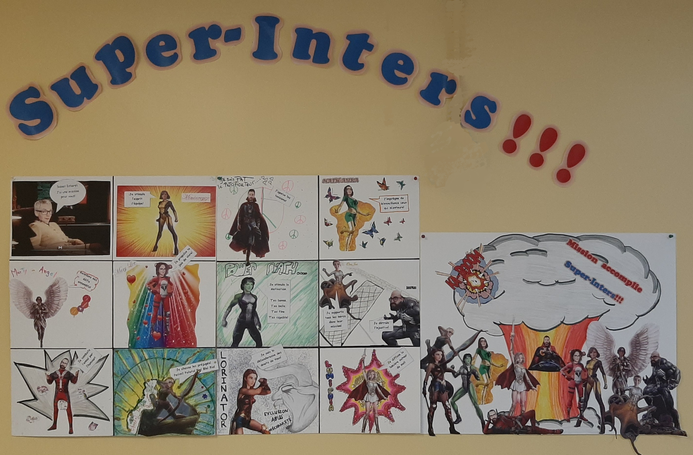

Slide 3
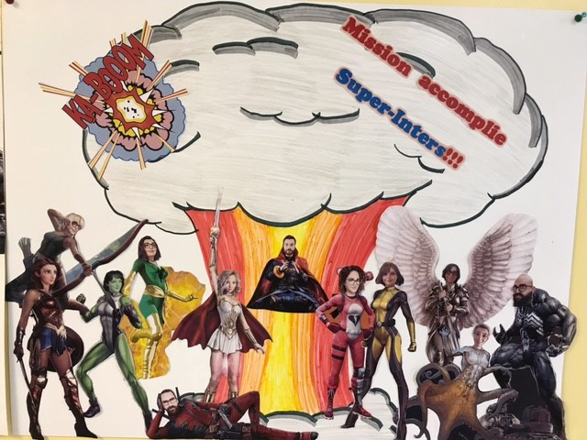

Slide 4
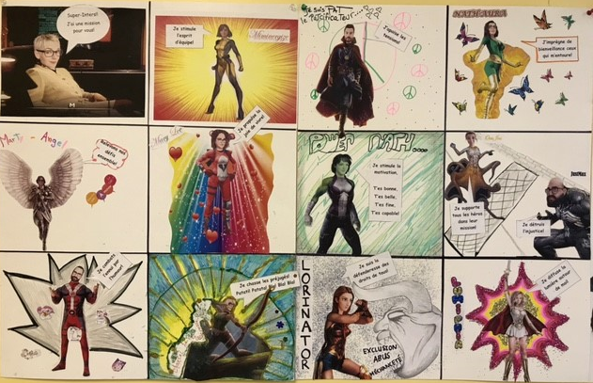

Slide 5
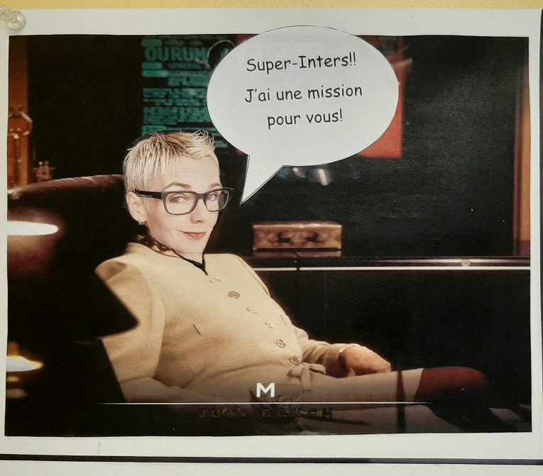
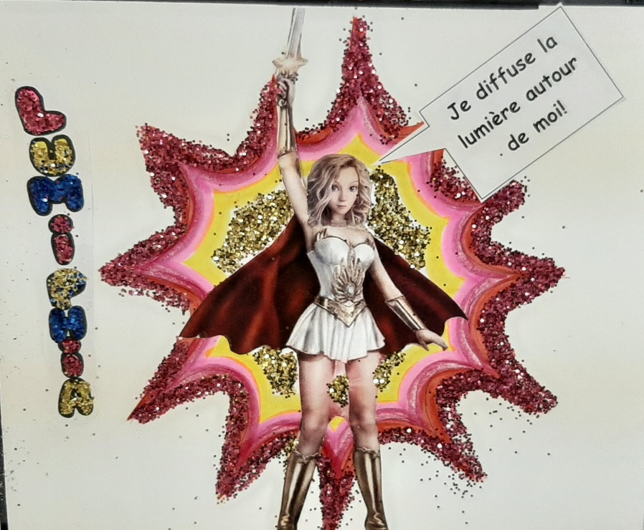
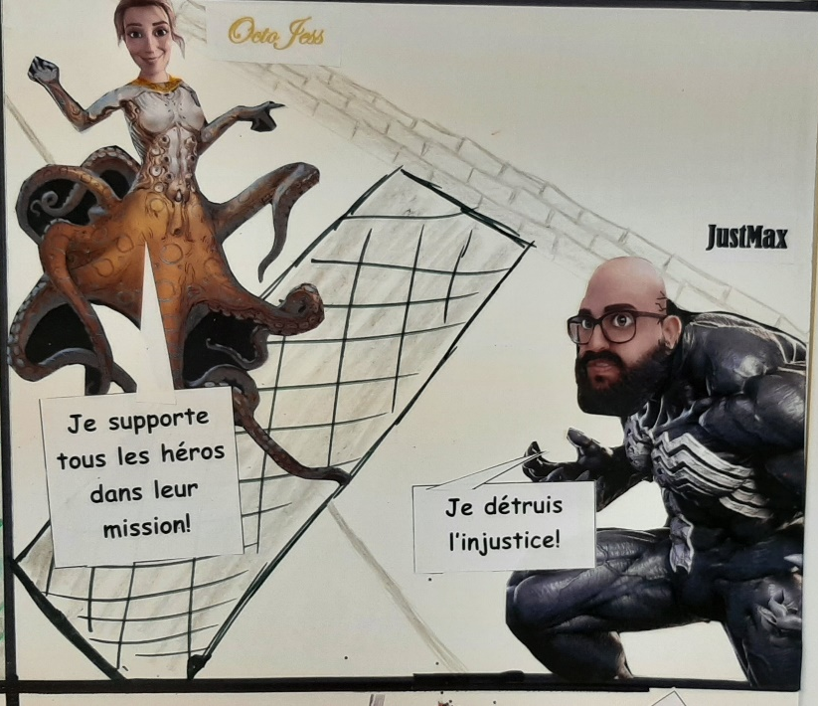
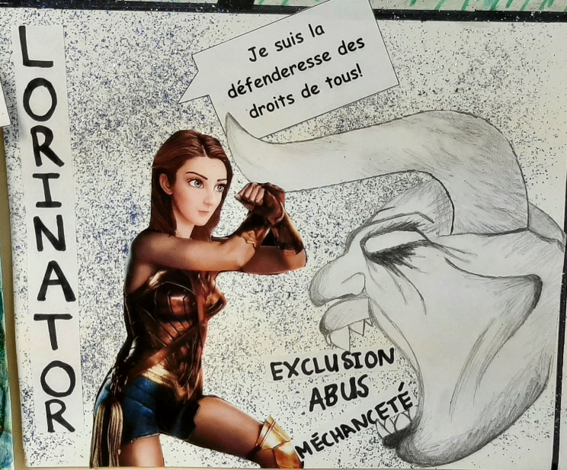

Slide 6
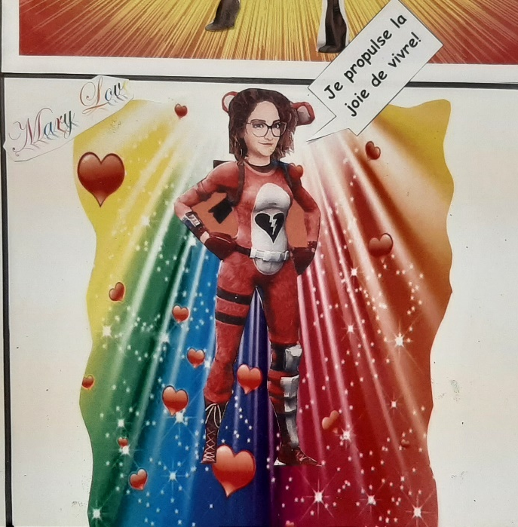
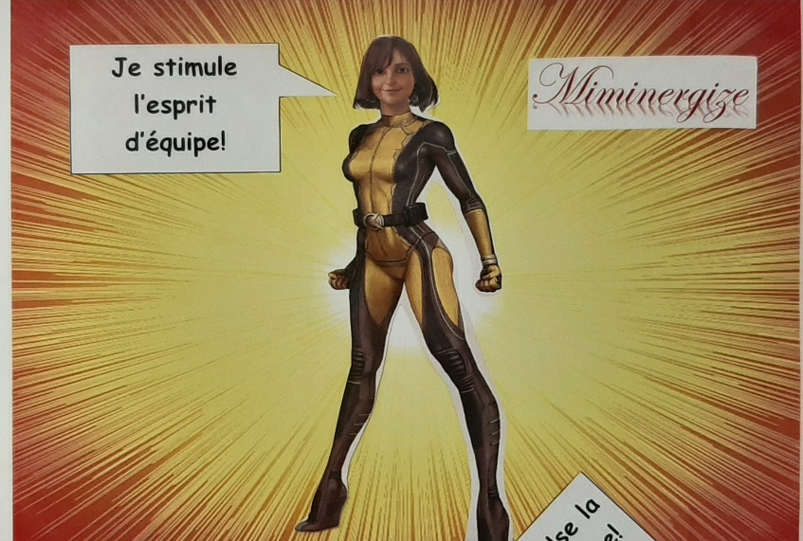
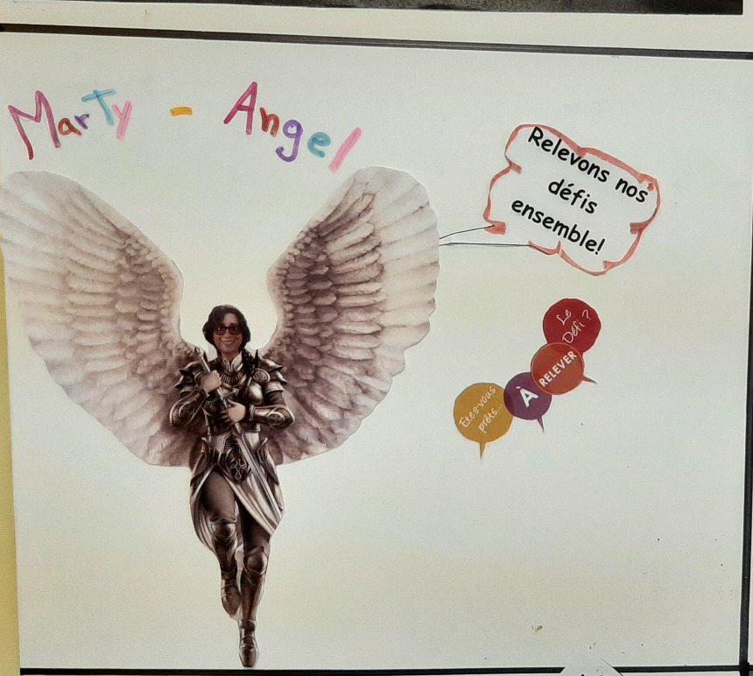
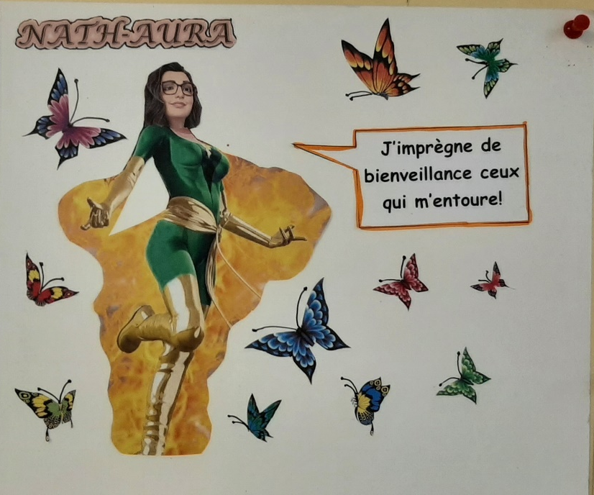

Slide 7
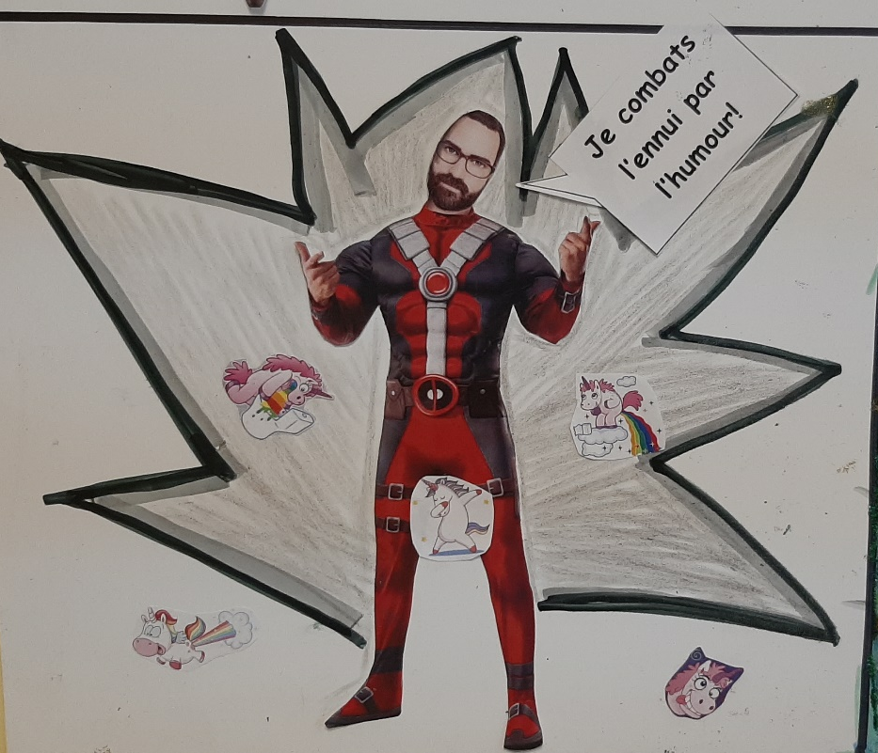
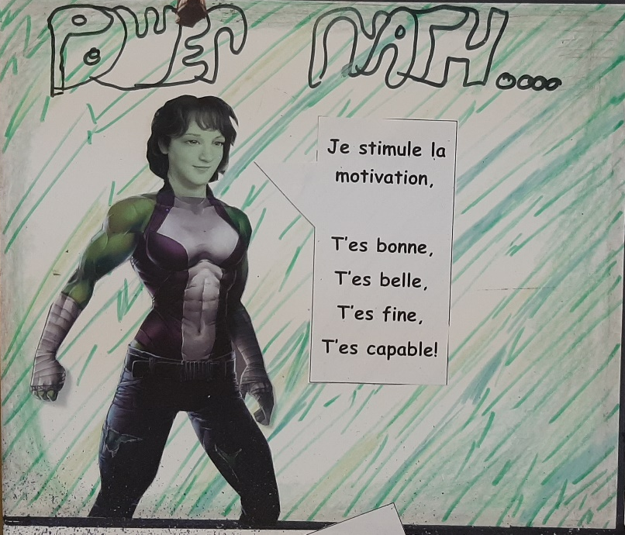
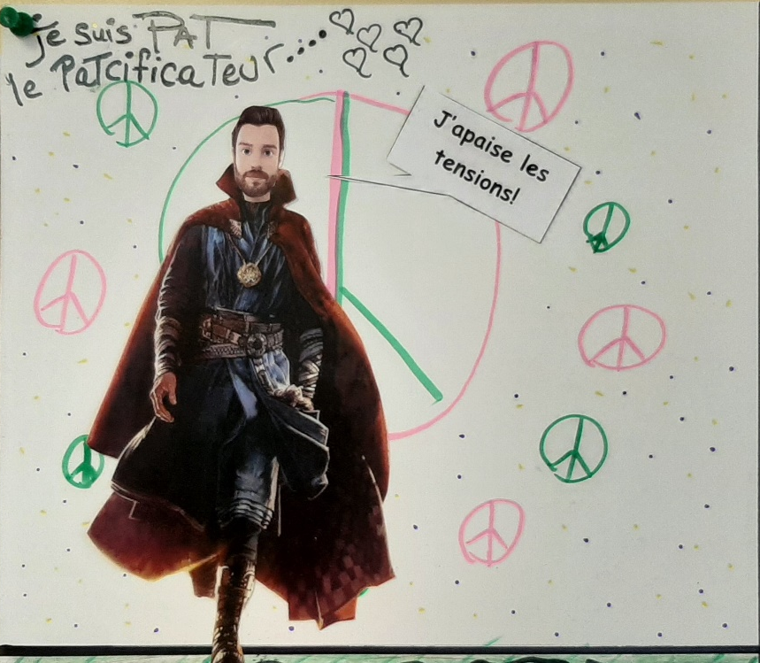
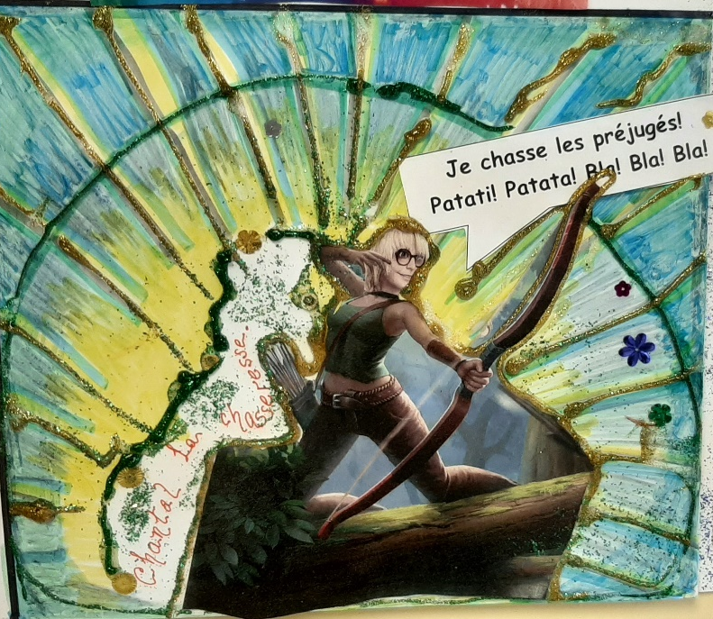

Slide 8
